Slide 1
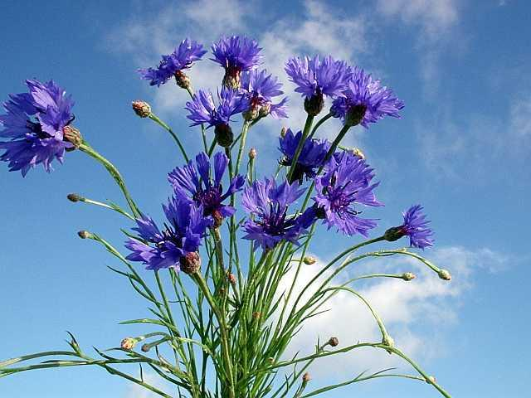
Беларуская мова

Slide 2
Аб сабе сказаць хачу: Ўсе прадметы я лічу. Няма часу адпачыць: Кожны просіць палічыць – Колькі іх, каторы ён? Лічбы – працы маёй плён.

Slide 3
Лічэбнік 6 клас

Slide 4
Фізкультхвілінка
Раз –падняцца, усміхнуцца,
Два – сагнуцца, разагнуцца,
Тры – галоўкай паківаць,
На чатыры – рукі шырэй,
Пяць – рукамі памахаць,
Шэсць – прысесць і за парты ціха сесці.
На сем сшыткі падраўняць.
Восем-дзевяць – ручкі ўзяць,
А на дзесяць – пачынаем працаваць.

Slide 5
Нарач займае першае месца сярод натуральных вадаёмаў Беларусі па сваіх памерах. У цэлым, глыбіня Нарачы зусім не выбітная, сярэдняе значэнне ўсяго каля 9 метраў, а вось месца, дзе глыбіня максімальная - раён Гатаўскіх ям, можа пахваліцца вялікімі 25 метрамі. Што ж тычыцца плошчы возера, то яна сапраўды велізарная - 79 км2 .
Нарач не мае ніякай ярка выяўленай накіраванасці або выцягнутасці ў які-небудзь бок. Шырыня возера складае каля 10 км., даўжыня - 13 км., берагавая лінія ў суме складае 41 кіламетр. У Нарачы змяшчаецца каля 71 мільёну м3 вады. Вадазбор возера складае 279 км2. У возера нясуць свае воды 17 ручаёў: Купа, Антонізберг, Сымоны, Пронькі і іншыя, а таксама кароткая пратока Скема, якая злучае Нарач з возерам Мястра. З Нарачы выцякае аднайменная рака.

Slide 6
Праскланяць словазлучэнні
1 варыянт- 25 метраў
2 варыянт – 41 кіламетр

Slide 7
Перабудуйце у сваіх сшытках сказы так, каб лічэбнікі абазначалі прыблізную колькасць
1. Марыя працавала 20 гадоў на гэтым заводзе.
2. Калі да берага засталося 4 метры, лодка вынырнула з туману.

Slide 8
Твой настрой
1-дрэнны
2-лепшы
3- найлепшы

Slide 9
Дамашняе заданне
Напішыце невялікае сачыненне на тэму
“Мой распарадак дня”, ужываючы ў сачыненні лічэбнікі.

Slide 10
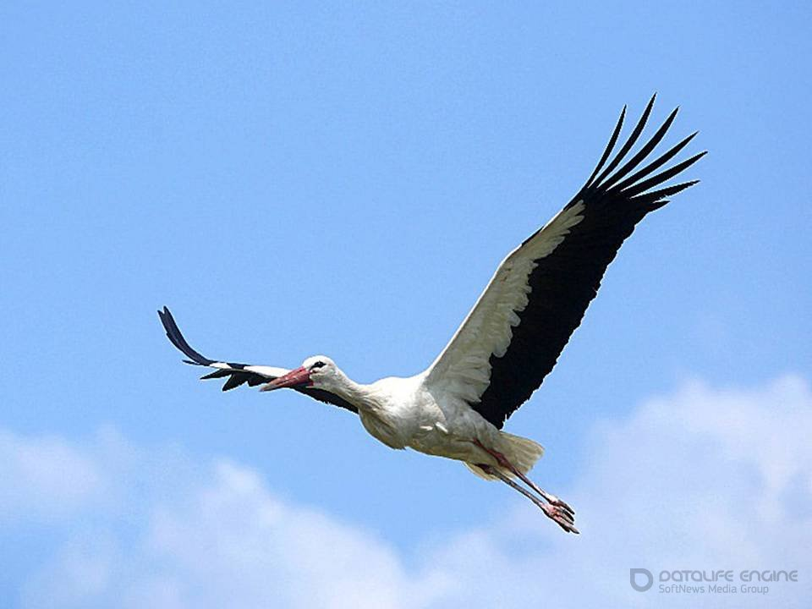
Дзякуй за ўвагу!

